Slide 1
Pomalá kinematografie VIII
Carlos Reygadas, mexický film
a principy inkluze ve festivalovém prostředí globálního uměleckého filmu

Slide 2
Filmové festivaly a globální umělecký film
Mezinárodní filmové festivaly jsou důležitou součástí globální kultury uměleckého filmu
MFF Benátky jako nejstarší filmový festival začínají fungovat již v roce 1932
Festivalová kultura se ale plně rozvíjí až po druhé světové válce, kdy se stává místem pro uvádění evropských modernistických filmů, ale i filmů z dalších koutů světa
Festivaly se od počátku profilují jako globální svátky filmu, jež jsou ze svojí podstaty dramaturgicky inkluzivní
Přesto ale vždy existují určitá (nepsaná) pravidla, na základě kterých festivaly upřednostňují určité typy filmů

Slide 3
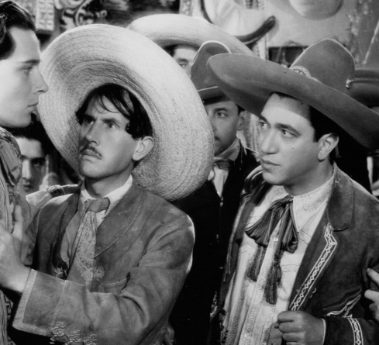
Mexický film na festivalech
Mexické filmy bodují již od 30. let na festivalu v Benátkách
V meziválečném i poválečném obdobím mexická kinematografie neprodukuje „umělecké“ filmy – jde převážně o dobrodružná romantická melodramata se známými hvězdami
Mexická vláda nicméně tyto filmy vysílá na festivaly s cílem posílit svoji mezinárodní reputaci

Slide 4
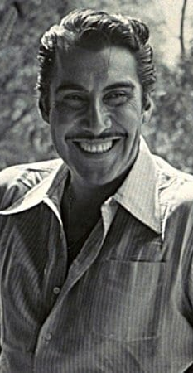
Od Fernándeze k Buñuelovi
Ve 40. letech na festivalech nejlépe reprezentují Mexiko filmy tvůrčí dvojice režisér Emilio Fernández a kameraman Gabriel Figueroa
Jejich filmy usilují o artikulaci mexického národního stylu, úzce napojeného na domorodou indiánskou identitu
Fernándezův styl se ale na mezinárodní festivalové scéně posléze jeví jako příliš úzce nacionalistický a snadno čitelný -> střídá jej Luis Buñuel, jehož interpretačně otevřenější mexické filmy tehdy více odpovídají představám o kvalitní umělecké tvorbě

Slide 5
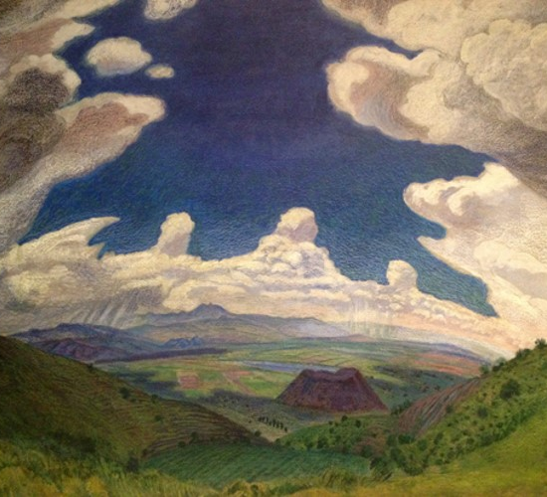
Mexická národní estetika
Ústřední součástí mexické národní estetiky je v její moderní éře krajina
Vlivným umělcem je v tomto směru malíř, intelektuál a zastánce Mexické revoluce Dr. Atl
Jeho krajinomalba v zakřivené perspektivě inspirovala i mexické filmaře

Slide 6
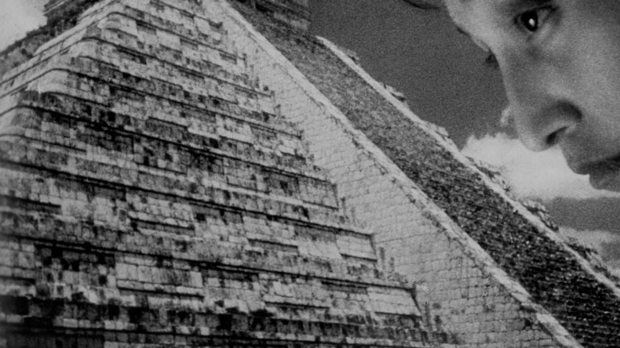
Zahraniční estetické vlivy
Kromě domácích uměleckých tradic formovaly mexickou filmovou estetiku také zahraniční vlivy
Inspirací je hollywoodský kameraman Gregg Toland, který proslul inovativní prací s hloubkou ostrosti a zaostřováním několika prostorových plánů (filmy Orsona Wellese…)
V Mexiku také počátkem 30. let působí sovětský filmař Sergej Ejzenštejn, který se zde pokouší natočit epický dokument Ať žije Mexiko – upouští přitom od svého sovětského montážnického stylu a rovněž pracuje s hloubkou ostrosti a zaostřenými prostorovými plány -> vytváří oslavný obraz Mexika

Slide 7
Mexický styl ve Fernándezových filmech
Fernández spolu s kameramanem Figuerou oslavně portrétují mexickou krajinu
Současně s krajinou úzce provazují postavy indiánských Mexičanů = mexická národní identita je indiánská a doslova vychází z mexické země/krajiny
Využívají k tomu vizuálních analogií, motivu vertikality a kompozic zaostřených do hloubky několika prostorových plánů

Slide 8
Vizuální analogie (La Perla, 1947)

Slide 9
Motiv vertikality (Maria Candelaria, 1944)

Slide 10
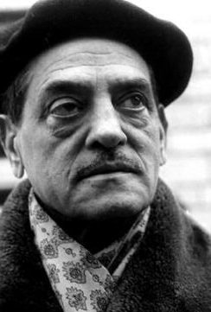
Fernández vs. Buñuel
Fernándezův mexický „národní“ styl se na mezinárodním festivalovém okruhu jevil jako příliš jednoduše interpretovatelný a nacionalistický
Do pozice mexického festivalového tvůrce č. 1 se tak poté dostal Luis Buñuel
Buñuel rovněž pracoval s kameramanem Figuerou, ale mexický národní styl ve svých filmech zkomplikoval o nejednoznačné kontrasty a snové surrealistické motivy
Díky své návaznosti na mezinárodní umělecká hnutí (surrealismus) a větší interpretační otevřenosti a se tak Buñuelovy filmy dokázaly lépe prosadit na prestižních mezinárodních přehlídkách

Slide 11
Komplikované vizuální analogie (Zapomenutí, 1950)

Slide 12
Kontrasty v prostorových plánech (Zapomenutí, 1950)

Slide 13
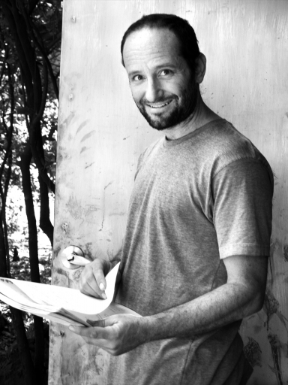
Carlos Reygadas
(*1971)
současný mexický filmař
jeden z předních latinskoamerických auteurů, který pravidelně soutěží na prestižních filmových festivalech (Cannes, Benátky…)
navazuje na mexickou estetiku, kterou ale současně kombinuje s řadou mezinárodních tendencí spojovaných s poválečnými artovými filmy
na jeho tvorbě si můžeme dobře ukázat, jaké tvůrčí postupy a strategie jsou v současném festivalovém prostředím žádané a upřednostňované

Slide 14
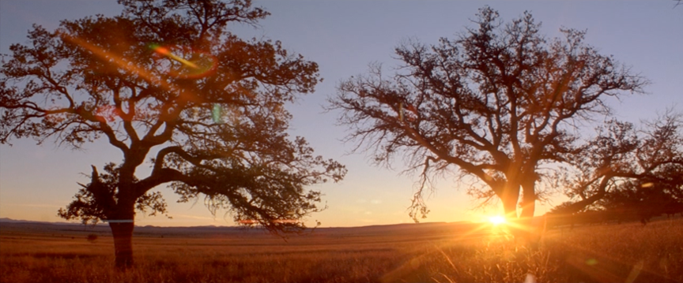
Carlos Reygadas – mexická národní estetika
Reygadas natáčí na širokoúhlý formát cinemascope a speciálními objektivy vytváří efekt zakřivení krajiny
Navazuje tak na tradici mexické národní estetiky

Slide 15
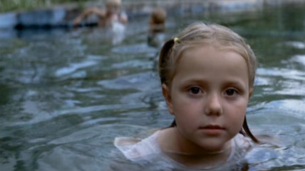
Carlos Reygadas – vliv neorealismu
Lokální rozměr dodává Reygadasovým filmům i fakt, že režisér často pracuje s místními neherci (často až dokumentární efekt)
Zároveň tak navazuje i na populární evropskou tradici filmového neorealismu, kterou přitom často hybridně mísí s dalšími uměleckými proudy

Slide 16
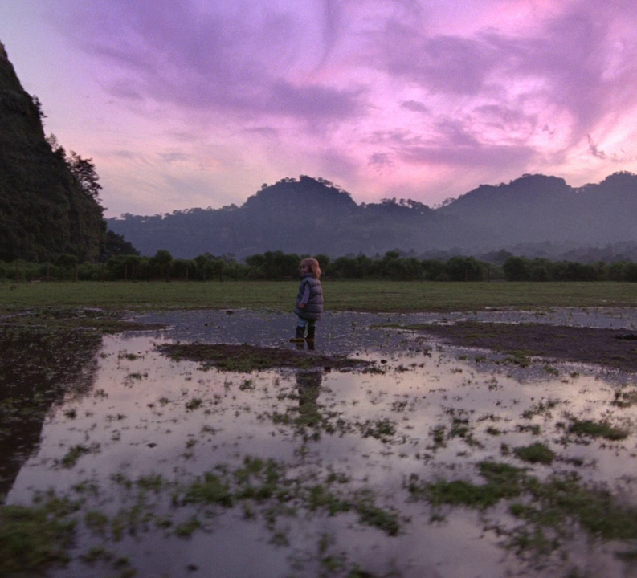
Carlos Reygadas – vliv modernismu
Reygadas zároveň tvoří pod (přiznaným) vlivem evropských modernistických filmařů, Andreje Tarkovského nebo Carla Dreyera
Z jejich snímků cituje, přejímá zájem o spiritualitu a využívá podobné, či přímo tytéž stylistické prostředky
Spoléhá přitom na výraznou interpretační otevřenost (zejména film Post tenebras lux)

Slide 17
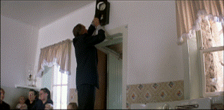
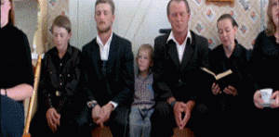
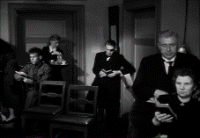
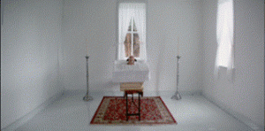
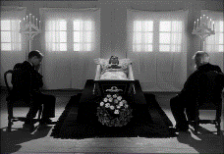
Tiché světlo (Reygadas) vs. Slovo (Dreyer)

Slide 18
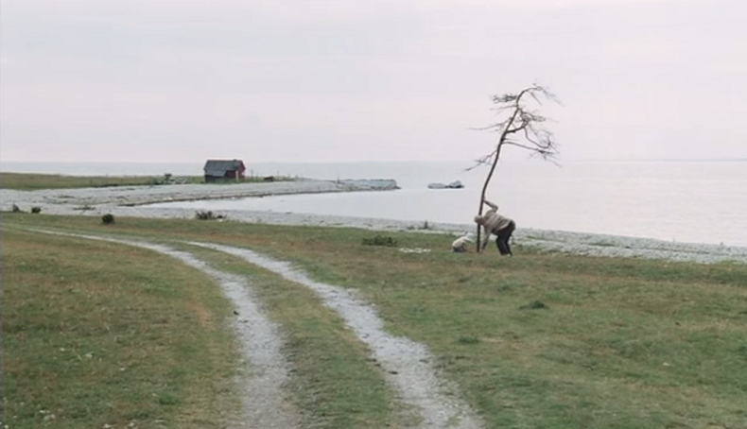
Japonsko (Reygadas) vs. Oběť (Tarkovskij)

Slide 19
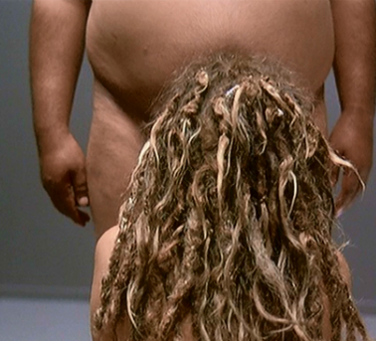
Carlos Reygadas - Extrémní kinematografie
Reygadas zároveň spadá do další oblíbené kategorie festivalových uměleckých filmů, tzv. extrémní kinematografie
Sem patří snímky, které spoléhají na explicitní, často šokující výjevy, typicky sexu a/nebo násilí
Explicitní výjevy jsou obvykle prezentované jako důležitá součást uměleckého vyjádření, opodstatněného zvolenými tématy (reflexe společnosti, sexuality…)
Často polarizují festivalové publikum -> budí rozruch a senzaci

Slide 20
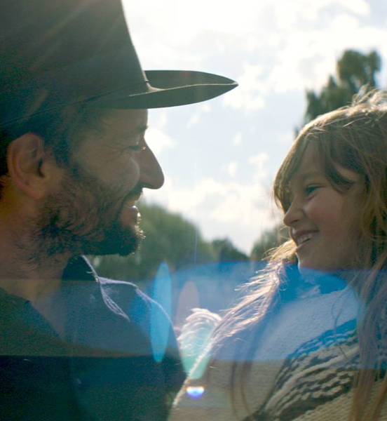
Carlos Reygadas jako transnárodní auteur
Reygadas představuje prototyp současného úspěšného transnárodního auteura
Nabízí jinakost a lokální specifičnost vycházející z mexických tradic a tamního prostředí
Současně ale tyto lokální vlivy velmi prozíravě kombinuje s tradicí evropského modernistického filmu a spojuje dohromady realismus, spiritualitu i extrémní polohy umělecké kinematografie
Rovinu osobní autorské výpovědi v posledním filmu Nuestro tiempo dokonce posílil tím, že do hlavních rolí obsadil sám sebe a svoji manželku

